Slide 1
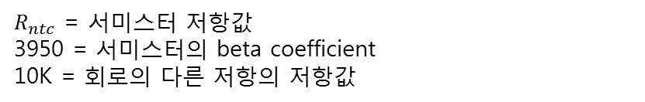
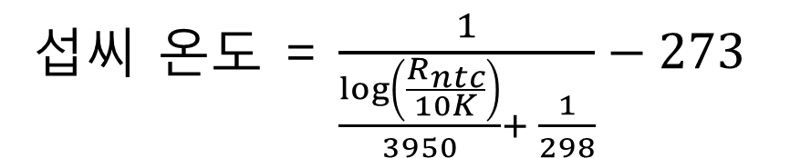
(1.0 / ( (log(fRntc/THERMISTORNOMINAL))/BCOEFFICIENT + 1.0/298.0)) - 273.0;
#define BCOEFFICIENT 3950 // The beta coefficient of the thermistor (usually 3000-4000)
#define THERMISTORNOMINAL 10000 // resistance at 25 degrees C
#define TEMPERATURENOMINAL 25 // temp. for nominal resistance (almost always 25 C)
#define SERIESRESISTOR 10000 // the value of the 'other' resistor
섭씨 온도 = $\frac{1}{\frac{\log\left(\frac{R_{ntc}}{10K}\right)}{3950}+ \frac{1}{298}}−273$
$R_{ntc}$ = 서미스터 저항값
3950 = 서미스터의 beta coefficient
10K = 회로의 다른 저항의 저항값

Slide 2
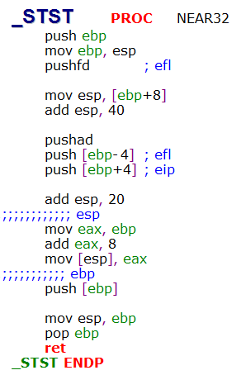
stack
EFL | 4. pushfd
(호출 전)EBP | 3. entry code
R.A. | 2. call STST
&obj | 1. STST의 인자
~~~~~~~~~~~~~~
EIP | 7. push [ebp+4]
EFL | 6. push [ebp-4]
EDI
ESI
EBP | 9. push [ebp]
ESP | 8. mov [esp], eax
EBX
EDX
ECX
EAX | 5. pushad
obj
이 영역의
주소

Slide 3
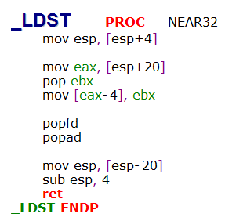
stack
R.A.
&obj
~~~~~~
EIP
EFL
EDI
ESI
EBP
ESP
EBX
EDX
ECX
EAX
(LDST 시작 시) esp
obj
STST 전 stack
R.A.
Register
EBX
EAX
EIP
(ret 후) esp
(sub esp, 4 후) esp
(mov esp, [esp-20] 후) esp
ret 명령어
(popad 후) esp

Slide 4
메시지 맵

Slide 5
PE 포멧 구조

Slide 6
동적할당

